Slide 1
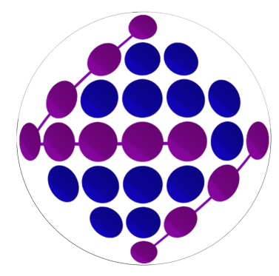

فصل سوم
شروع با OpenCV
شرکت هوش مصنوعی رسا
مدرس : فرید هاشمی نژاد

Slide 2
انواع Color Space و بررسی آنها در OpenCV
جلسه هشتم
شرکت هوش مصنوعی رسا
مدرس : فرید هاشمی نژاد

Slide 3
انواع color space
RGB
HSV
CMYK

Slide 4
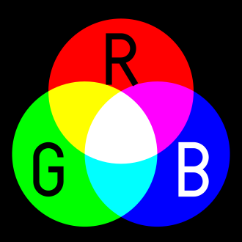
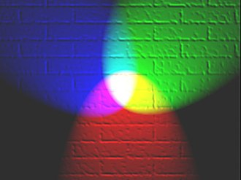
RGB
Red Green Blue
Additive color model
ترکیب رنگ ها و تنظیم شدت روشنایی
OpenCV : BGR
بسیار کاربردی بخصوص برای نمایش تصاویر در نمایشگرها

Slide 5
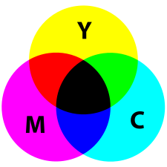
CMYK
Cyan Magenta Yellow Black
Subtractive color model
بر اساس CMY Color model
Color Printing

Slide 6
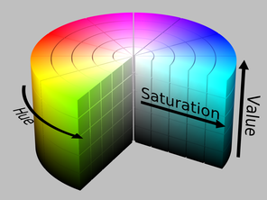
HSV
Hue Saturation Value
Hue : مقدار رنگ : 0-179
Saturation: اشباع یا شدت رنگ: 0-255
Value : شدت روشنایی: 0-255
Computer Vision
Color Segmentation
Color Filtering

Slide 7
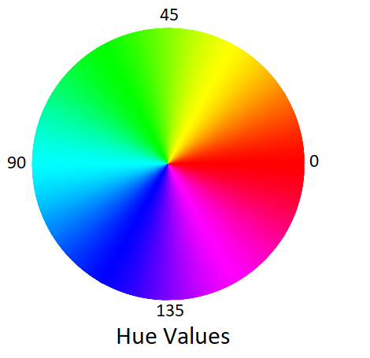
HSV Color Filtering
Color Range Filter
Red : 165 to 15
Green : 45 to 75
Blue : 90 to 120

